Slide 1

Formation disciplinaire en Sciences et techniques sanitaires et sociales
Mercredi 15 février 2023
Elina Nitschelm, IA-IPR SMS-BSE
Elina.nitschelm@ac-strasbourg.fr
Elina.Nitschelm@ac-reunion.fr

Slide 2
Ordre du jour
Organisation en sciences et techniques sanitaires et sociales
L’évaluation en sciences et techniques sanitaires et sociales
  3.1. De la construction des apprentissages…
  3.2. … à l’évaluation en STSS
Le Grand oral : bilan et perspectives
Notes:
Revisiter ce que vous faites dans vos classes en questionnant les pratiques.

Slide 3
1. Organisation en sciences et techniques sanitaires et sociales

Slide 4
Partage d’expérience
Classe de Première :
Quelle organisation ?
Points positifs ? Difficultés ?
Classe de Terminale :
Quelle organisation ?
Points positifs ? Difficultés ?
Quel bilan de l’organisation actuelle ?

Slide 5
En classe de première, grande liberté quant à l’organisation
Un seul professeur / plusieurs professeurs pour une même classe
Séparation pôle thématique / pôle méthodologique
Possibilité de répartition des modules à l’intérieur du pôle thématique
Alternance de séquences de thématiques et de séquences de méthodologie (utiliser la méthodologie quand on en a besoin, au service de la compréhension de la thématique)
…

Slide 6
En classe de Terminale, + de contraintes
Terminale
 | 21 semaines de 8h avant épreuve écrite (168h) |  |  |  |  |  |  |  | 8 semaines (64h)
 | Août | Sept | Oct | Nov. | Déc. | Janv. | Fév. | Mars | Avril | Mai | Juin
Module santé | 64 à 72 heures
Module social | 56 à 64 heures
Pôle MA3S | 54 à 58 heures dont :
 | 26 à 28 heures |  |  |  |  |  |  |  | 28 à 30 heures
Accompagnement oral terminal | 38 à 40 heures dont :
 | 8 à 12 heures |  |  |  |  |  |  |  | 28 à 30 heures

Slide 7
L’ETLV
Heure d’ETLV sur l’enseignement de LV (« 4 heures dont une heure d’ETLV »)
En plus des heures règlementaires dans la discipline STSS
Enseignant de STMS et de LVA ou B
Travail sur des faits sociaux et sur les réponses apportées

Slide 8
Les enseignements de spécialité concernés
Série | Classe de première | Classe de terminale
ST2S | Sciences et techniques sanitaires et sociales | Sciences et techniques sanitaires et sociales
STL | Biotechnologie | Biochimie-Biologie-Biotechnologie
 | Sciences physiques et chimiques en laboratoire | Sciences physiques et chimiques en laboratoire
STD2A | Design et métiers d’art | Conception et création en design et métiers d’art
STI2D | Ingénierie et développement durable (I2D) | Ingénierie, innovation et développement durable (2I2D)
STMG | Management | Management, sciences de gestion et numérique
STHR | Sciences et technologies culinaires et des services | Sciences et technologies culinaires et des services

Slide 9
2. L’évaluation en Sciences et techniques sanitaires et sociales

Slide 10
2.1. De la construction des apprentissages…

Slide 11
Penser ses progressions pour la construction de capacités
« Capacité exigible » en fin de cycle (examen) : activités intellectuelles stabilisées et reproductibles
→ Distinction :
capacité que l’on commence à travailler,
capacité remobilisée au cours d’une ou plusieurs séances ultérieure,
capacité stabilisée et reproductible.
Capacité travaillée
Capacité construite
Capacité mobilisée
Document d’accompagnement Eduscol
Notes:
Différents temps :
Des situations problème inductives
Un moment où l’on pose le cours
Des activités technologiques
Distinction de trois temps conduisant à trois temps de validation de la capacité :
Travaillée : engagement dans la construction de la capacité, menée progressivement
Construite : les élèves ont acquis les éléments qui forment la capacité
Mobilisée : en situation d’utiliser la capacité pour mener une activité et la transférer
Liberté pédagogique de l’enseignant : libre de décider du niveau de développement de la capacité, du moment où il va la travailler, organisation pédagogique.

Slide 12

De fait, une pédagogique basée sur une approche spiralaire…
Notion abordée à plusieurs reprises, en la complexifiant, pour atteindre la capacité exigible
Notes:
Avec le programme de Terminale, il peut être pertinent de travailler en équipe une construction didactique sur le cycle terminal, questionnée par les capacités exigibles à atteindre dans un cadre systémique, permettant des progressions spiralaires.
Objectif : que les élèves puissent transposer la capacité à une situation inédite, puisqu’ils ont atteint la capacité en question
Cette approche spiralaire est travaillée dans le toutes les disciplines. Pas une spécificité STSS
L’AT met en perspective des contenus et peut faire interagir plusieurs notions à différents niveaux de maitrise.

Slide 13
La formulation d’objectifs de formation
Construire le ou les objectifs de formation à partir des contenus
Se poser la question de la capacité exigible en construction : quelle capacité ? à quel niveau de la construction ? (notion mobilisée, remobilisée ou stabilisée ?)
Objectifs de formation
Capacités exigibles
Notes:
Objectif de formation : pas proposé dans le programme (différent de ce qui existait dans l’ancien programme) C’est bien à l’enseignant de formuler ces objectifs de formation.
Attention, il ne s’agit pas de proposer en objectif de formation les capacités exigibles.
Formulation en fonction du niveau de maitrise de la capacité à atteindre : est-ce que je commence à travailler la capacité ? Est-ce que l’élève est appeler à retravailler une capacité déjà travaillée en amont ? Est-ce que je vise la maitrise de la capacité et donc le fait que l’élève va pouvoir utiliser cette capacité atteinte dans une autre situation que celles qui ont été travaillée ?
Ex. les déterminants de santé. On peut aborder la notion d’abord à un niveau de découverte. Qu’est-ce qui influence la santé ?
Puis un moment où on pose le terme de déterminants et enfin une analyse des déterminants de santé de tel problème de santé, non étudiés jusqu’à présent.

Slide 14
Objectifs de formation – Capacités – Compétences
Listées dans le programme
Ce que le professeur détermine comme objectifs pour ses séquences et ses séances
Objectifs de formation
Capacités
Compétences
Propre au professeur
Activités intellectuelles stabilisées et reproductibles, attendues à la fin du cycle terminal. Appui sur la mobilisation des contenus des programmes
Compétences disciplinaires et compétences transversales
Attendus pour la poursuite d’études dans le supérieur

Slide 15
Les différents types d’apprentissage
Ce vers quoi tendre
Apprentissages en profondeur, qui perdurent dans le temps
Emergence d’un changement conceptuel, en lien avec des situations réelles
Engagement élevé de l’élève
Apprentissages pour une rétention de connaissances à moyen-terme
Mise en relation entre la théorie et la pratique
Engagement modéré de l’élève
Apprentissages « de surface », pour une restitution à court-terme
Acquisition de savoirs dans un contexte théorique
Engagement moindre de l’élève

Slide 16
Importance du cours, trace écrite structurée.
Importance pour les élèves d’avoir une trace écrite (cours) structurée
→ Distinguer le cours (structuration avec l’explicitation de notions) des activités technologiques (où la notion va être travaillée ou remobilisée à différentes reprises, à l’aide d’exemples différents).

Slide 17

2.2. … à l’évaluation en STSS

Slide 18
Pour commencer…
Qu’est-ce que le terme d’évaluation évoque pour vous ?

Slide 19
Evaluer, c’est…
Différent de sanctionner, pénaliser, chercher l’erreur…
EVALUER
VALEUR
Donner de la valeur
aux compétences acquises
aux connaissances mobilisées
aux capacités d’argumentation, de synthèse, d’analyse
à l’exploitation de documents
…
par l’élève
Apprécier au regard d’informations quantitatives et/ou qualitatives
Eclairer l’action pour décider avec justesse de la suite

Slide 20
L’évaluation : inscrite dans le processus d’enseignement
Médiation que le professeur réalise en direction de ses élèves
Présente dès la conception de la séquence
Effective pendant le cours
Se prolonge après le cours
Continuum d’essais, d’entrainements successifs plutôt que de contrôles
Notes:
En tant que pédagogue, le professeur adosse l’évaluation des élèves à la médiation qui, par essence, doit permettre au professeur d’établir un état des lieux constant des connaissances, des compétences et de la culture de ses élèves pour permettre à chacun d’eux de progresser à son rythme et selon ses possibilités cognitives
Pour effectuer de manière efficace cette médiation, l’évaluation doit être à la fois un bilan et donner des perspectives aux élèves. Si elle n’est qu’un bilan (souvent sommatif), elle fonctionne comme un couperet. Elle doit permettre à l’élève de comprendre ses acquis, ce qu’il sait déjà faire, son niveau d'acquisition et lui fournir des perspectives ainsi que des objectifs réalistes à atteindre (pour un élève « fragile », des perspectives dans le niveau « satisfaisant », mais pas forcément le niveau « très satisfaisant » ou « excellent » comme horizon immédiat au risque de le décourager).
Dans cette perspective, l’évaluation s’intégrera dans un continuum d’essais, d'entraînements successifs plutôt que de contrôle.

Slide 21
Les enjeux de l’évaluation dans le cycle terminal
Apprentissages
  Evaluations diagnostiques
  Evaluations formatives
  Evaluations sommatives
Moyenne sur LSL et dossier Parcoursup
…qui sont intégrées à la moyenne
A penser,
de manière spécifique
Point de vigilance :
Evaluation écrite mais aussi évaluation orale
Notes:
Sur cette diapositive, questionner les pratiques pour chaque type d’évaluation.
Revenir sur chacun de ces termes (cf. introduction du guide national) :
des évaluations formatives dans le but de développer les capacités nécessaires à l’atteinte progressive des objectifs de la formation. Dimension qui est plus que jamais à prendre en compte.
des évaluations sommatives destinées à évaluer la performance des élèves en fin d’une séquence d’apprentissage, par rapport aux exigences de l’examen ;
des évaluations certificatives lors de la correction des épreuves du baccalauréat.
Compétences écrites, orales et travail en équipe/faire preuve d’initiative

Slide 22
Penser la progressivité des évaluations
A quels niveaux penser la progressivité ? | Comment ?
Verbes de consignes | De verbes de consignes de niveaux 1 à 3 à des verbes de consignes de niveaux 4 à 6
Appel à des connaissances | De la restitution de connaissances à la mobilisation de ces connaissances
Analyse | D’un accompagnement à la méthode d’analyse (étapes à suivre) à une autonomie dans l’analyse
Argumentation | D’arguments succincts au développement d’un raisonnement structuré
Documents | De documents courts, faciles d’accès à des documents plus longs, plus complexes
Plusieurs niveaux, cumulés ou non

Slide 23
Est-ce que la nouvelle manière d’évaluer l’épreuve de spécialité de STSS a changé vos pratiques d’évaluation ?
Partage d’expérience

Slide 24
Faut-il évaluer toutes les capacités ?
Oui, en formatif ou en sommatif
Pas de nécessité de poser des notes pour chaque capacité
Etant donné la complexification des capacités au fur et à mesure du cycle, nécessité de poser des notes pour à la fois des capacités plus simples et des capacités plus complexes.
→ Car activités intellectuelles différentes
Importance lors de l’évaluation des capacités de la mobilisation des notions et des contenus.

Slide 25
Les limites d’un barème très détaillé
Risque de parcelliser la notation et de tendre à la tirer vers le bas
Sentiment rassurant d’objectivité par la simplicité de son application
Nombreux biais de l’évaluation :
  écarts d’un correcteur à un autre,
  variation de la notation d’un barème à un autre,
  subjectivité,
  biais interprétatifs
  …
→ Mythe de l’objectivation des notes par le barème

Slide 26
Vers une évaluation plus globale
Un préalable : la confiance qu’a l’évaluateur en sa capacité à porter un regard expert sur un exercice, sans ressentir le besoin de se justifier par un barème qui lui sert souvent de protection face à d’éventuelles contestations.
Le principe : ensemble complexe d’observables, qui sont jaugés et qui permettent de valoriser les éléments positifs tout en pointant les éléments moins réussis.
Conscientiser ce qu’un évaluateur réalise de manière plus intuitive
Importance de l’appréciation portée à côté de la note.
Nécessité de déterminer des indicateurs et des descripteurs
Nécessité de définir des attendus larges, reposant sur des capacités identifiées et la maîtrise d’éléments de méthode.

Slide 27
La remédiation
Penser et parler de remédiation plutôt que de « correction »
Objectif de faire prendre conscience aux élèves de leurs réussites, de la qualité des réalisation et de leurs erreurs (et non de leurs « fautes », de leurs « manques », des « lacunes »)
Changement de vocable à envisager
Droit à l’erreur

Slide 28
Quid des évaluations « type-bac » ?
Préférer des questionnements construits comme pour l’EDS mais plus nombreuses, moins ambitieuses, permettant aux élèves de rentrer dans la logique des questions de bac
Prudence en classe de première : il ne s’agit pas de « bachoter »
Progressivité en classe de terminale pour habituer les élèves à l’exercice avec et sans documents
Nécessaire en classe de terminale

Slide 29
Les appréciations sur les copies
Plus que la note, rôle central des appréciations :
→ Montrer les acquis, les points de réussite
→ Déterminer les axes d’amélioration
→ Et/ou apporter des conseils
Justification de la note chiffrée
Appréciations qui doivent être factuelles, pour jouer tout leur rôle
Humanise l’évaluation

Slide 30
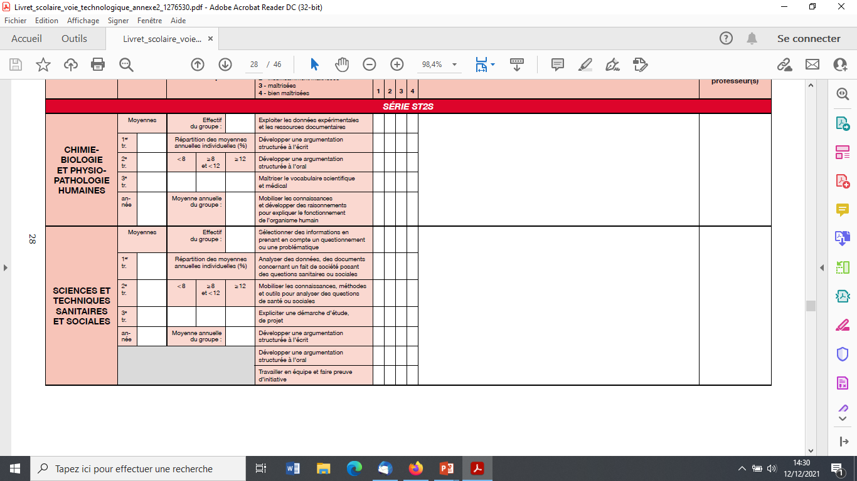
Des appréciations ayant un caractère formatif aux appréciations du LSL
Appréciations sur les copies
Appréciations sur les bulletins scolaires
Anonymat des appréciations
Appréciations sur le LSL
Notes:
Le LSL : regardé au moment du jury de baccalauréat. Permet de pouvoir accorder des points à des candidats un peu justes pour avoir le bac ou pour accéder au rattrapage, ou à des élèves proches d’une mention.
Rôle de booster pour les candidats qui ont démontré des compétences au cours du cycle terminal.
Aussi à destination de l’élève et de sa famille. Importance des appréciations.
Importance de cocher toutes les cases du livret, cela permet de donner des indications au jury du bac.
Quel sens d’une case non cochée ? Qu’est-ce que l’on veut passer comme message ?

Slide 31
3. Le Grand oral : bilan et perspectives

Slide 32
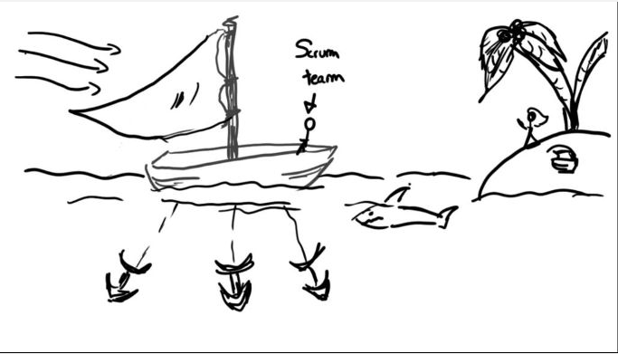
Speed boat sur le grand oral
Le travail du professeur et des élèves
Les leviers
Les actions d’accompagnement qui font avancer les pratiques
Les objectifs à atteindre
Les freins
Les obstacles
Ce qui ralentit l’avancée de l’étude
Risques/imprévus qui peuvent limiter l’atteinte des objectifs (ponctuel)
Méthode Agile
Notes:
Méthode de Speed boat : Faire réfléchir les enseignants autour du GO à partir de cette image.
1 – Sprint Goal : L’île paradisiaque représente les objectifs à atteindre du sprint
Pour nous ; les objectifs à atteindre lors de l’évaluation certificative (épreuve orale terminale)
2 – Scrum Team : Le bâteau représente l’équipe et son travail
Pour nous : les élèves et l’enseignant/les enseignants
3 – Les propulseurs : Les actions / choses qui font avancer l’équipe à accomplir les objectifs du sprint (ex : Bon esprit d’équipe, bon niveau technique, serveur de tests)
Pour nous : Les actions / choses qui font avancer l’élève vers la réussite (mener l’étude à bien, réussir à s’exprimer à l’oral, apprendre à argumenter à l’oral…)
4 – Les ancres : Ce qui ralentit l’équipe durant le sprint (parfois chaque ancre représente les freins passés, présents et futurs), tant du côté des élèves que des enseignants Pour nous : ce qui ralentit la réussite de l’élève à cette épreuve
5 – Les obstacles : Les risques/obstacles que l’équipe va potentiellement rencontrer dans le futur (ex : fermeture de classes, de fait d’un fait météo ou la difficulté à rencontrer des professionnels
Pour nous : les obstacles que les élèves peuvent rencontrer pour mener à bien leur travail

Slide 33
Une épreuve qui se prépare dès la classe de 1ère
PREMIERE
TERMINALE
STSS Thématique
Objet d’étude de départ
ETUDE : Démarche technologique
Apports théoriques
- des pôles thématique + méthodologie
- des autres disciplines dont C-BPH
- Recherche documentaire
- Recueil et analyse de données
Questionnement affiné ou reformulé
Question initiale*
Elaboration de deux questions supports
Présentation d’une question support
Contextualisation
PROJET D’ORIENTATION
* Fait sanitaire ou social, question sanitaire ou sociale, action dans l’environnement de l’élève…
Notes:
Reprendre l’ensemble de la démarche, pour bien insister sur l’étude à mener.
Partir d’un fait sanitaire ou social et non d’un fait biologique, par ex. Différencier les deux.
Fait biologique : les grossesses précoces
Fait social : l’accompagnement social et en santé des jeunes mères dans le département de Mayotte.

Slide 34
Question initiale / Questions-support
Question initiale ≠ Questions supports
Question initiale = Une des 2 questions supports
Question initiale :
obligatoirement en lien avec le pôle thématique de la STSS
Apports possibles d’autres disciplines (ex. C-BPH)
Si apports en dehors du programme, recherches supplémentaires avec l’aide du professeur
Deux questions supports
Notes:
Montrer le fait que la question initiale peut conduire à deux questions supports différentes ou que l’une des questions support peut être la question initiale.

Slide 35
Caractéristiques de l’étude :
Projet : caractéristique commune des séries de la voie technologique
Etude contextualisée qui croise/mobilise une démarche de projet d’une structure de terrain
→ Démarche technologique
→ Rencontre avec des professionnels
→ Construction du projet professionnel
Quelle réalité locale des élèves ? Comment amener les élèves à questionner un projet ?
Notes:
Ce qui différencie l’exposé de la soutenance orale dans le cadre de l’épreuve du GO est aussi la question de la contextualisation. Etre le plus proche possible de la réalité de l’élève.
De l’intérêt de rencontrer des professionnels, mais questionnement sur ce point dans le contexte mahorais : est-ce possible ? Si non, comment procéder pour que les élèves puissent ne pas être que dans la recherche documentaire, au risque de reproduire les activités interdisciplinaires d’il y a quelques années ?

Slide 36
Où croiser/mobiliser le projet dans l’ensemble de la démarche de l’élève ?
Projet
ET/OU
Projet
ET/OU
Projet
Question initiale
- Recherche documentaire
- Recueil et analyse de données
Elaboration de deux questions supports
Notes:
Si possible, croiser une démarche de projet : besoin de concret de la part des élèves. Plus facile pour les élèves d’en parler quand il ont pu découvrir des actions menées concrètement.

Slide 37
Une aide pour la progression…
Années | Première | Terminale | Août 2s | Sep 4s | Oct 3s | Nov 3s | Déc 3 s | Janv 1s | Fev 2s | Ma 2s |  | Fin mars Avril 4s | Mai 4s | Juin 2s
Orientation | Actions liées au projet d’établissement, ouvertures dans les enseignements | Orientation | Identification des cursus professionnels / Préparation du projet d’orientation / Parcoursup |  |  |  |  |  |  |  |  | Formalisation des liens avec le projet d’orientation
Temps de travail en autonomie | Etude à partir de réflexions développées en STSS-T, voire un fait d’actualité sanitaire sociale | Autonomie | Parcours avenir Parcoursup ------------------------------------------Poursuite de l’étude -----------------------------------lien avec la démarche de projet------
Lors des temps d’enseigne-ments de STSS | Présentation et revues de projet (fin de première) | Accompagnement GO : 10 h avant mi-mars et 30 h après (en collaboration avec professeurs de C-BPH)
 |  |  |  |  | 4 à 6 h Revues de projet |  | 4 à 6 h Revues de projet |  |  |  | 12 à 14 h. : accompagnement Poursuite de l’étude -> Questionnement sur une démarche de projet, à l’origine de l’étude, ou qui éclaire, prolonge l’étude Questionnement sur le lien entre la/les questions-supports et le projet en lien avec l’étude, finalisation des deux questions-supports de l’épreuve, préparation de l’oral |  |  | 14 h à 16h Finalisation, préparation oral
Ou revues de projet plus espacées : 4 à 5 fois 2h ou 4 fois 3 h

Slide 38
Quels outils d’accompagnement ?
Partage d’expérience sur les éventuels outils créés pour aider les élèves à mener l’étude et à préparer l’épreuve :
Tableau de bord ?
Dossier documentaire ?
Planning sur l’année ?
Dates butoirs pour des temps de bilan en classe ?
Cahier de suivi ?
…
Notes:
Laisser parler les professeurs et les encourager à créer des outils pour l’accompagnement des élèves.

Slide 39
Actualisation session 2023
Prendre en compte que :
l'utilisation du tableau n'est plus envisageable ;
le candidat peut garder pendant l'épreuve le support qu’il peut réaliser pendant sa préparation
le nombre de feuilles dont il dispose n'est pas limité ;
pendant l'épreuve, le jury ne peut pas demander au candidat d'écrire ni de réaliser un exercice.

Slide 40
Merci pour votre attention

